Slide 1
Doba železarstva
Dan v življenju kovaške družine v Železnikih,
pozna jesen, leta 1853
Viri:
Jože Dolenc in drugi: Doba železarstva v Železnikih, Železniki, DECOP, 2002
http://www.zelezniki.si/html/Muzej.htm

Slide 2
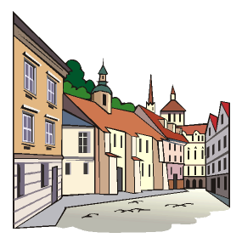
Tonetova družina je živela v najvišjem, tretjem nadstropju velike hiše ob glavni cesti v Železnikih. Vsa družina - starša in trije otroci so se stiskali v tesni sobi z majhnim oknom.
Če jih je med spanjem tiščalo lulat, so uporabili kahlo. Marta jo je vsakič pred odhodom na delo nesla izpraznit v stranišče na dvorišču.

Slide 3
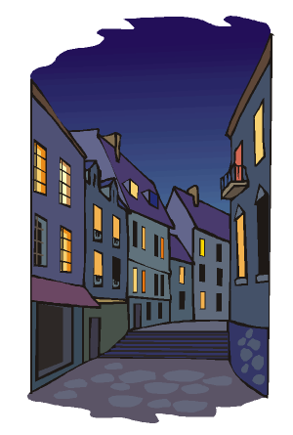
Tudi ta večer je Marta vstala, še vedno utrujena. Najprej je zbudila moža Toneta in starejša otroka, Marijo in Franceta. Spali so kar oblečeni, saj je bilo ledeno mrzlo.
V lavorju so si na hitro umili obraze, nato pa pojedli koruzne žgance. Danes ni imela mleka, da bi ga polila čeznje.

Slide 4
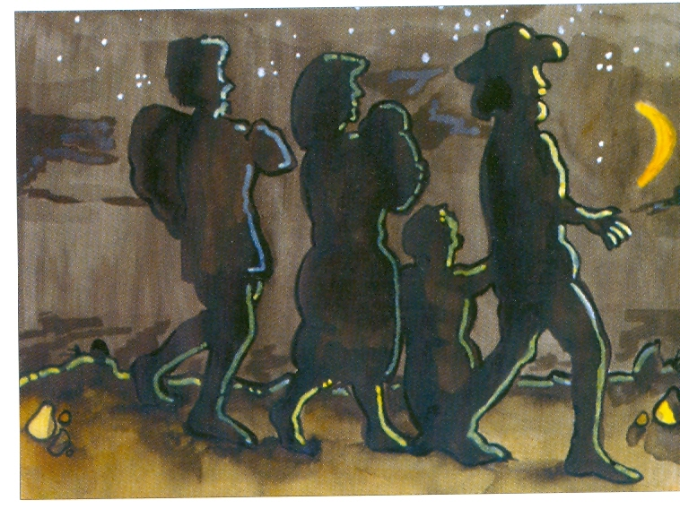
Nato je Tineta, najmlajšega, zavila v cunjo, si še sama
ogrnila raztrgan pleten šal in se skupaj z družino
odpravila po
stopnicah
navzdol in nato
po razdrapani
ulici v vigenjc.

